Slide 1
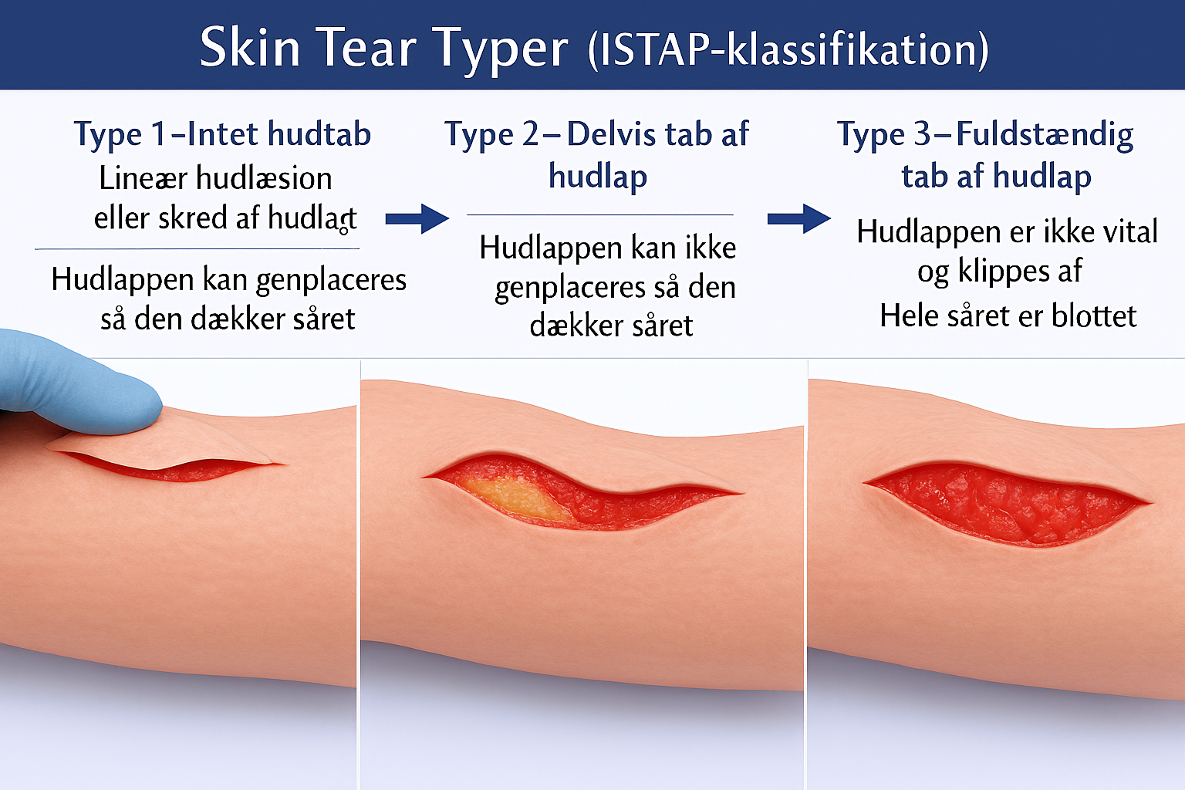
Skin tear Overfladisk hudlæsion
Tematik i grundlæggende sårbehandling
Version 1. 27. Marts 26
Billede genereret via Copilot – Katrine Højager Hansen

Slide 2
Ophavsret og anvendelse
Dette materiale er udarbejdet af sårsygeplejersker i samarbejde med Sundhedsstrategisk Planlægning med henblik på faglig videndeling og anvendelse i klinisk praksis.
Materialet må anvendes og deles af andre faggrupper.
Ved ændringer, tilpasninger eller viderebearbejdning skal det tydeligt fremgå,
at disse er foretaget af den anvendende part og ikke af de oprindelige forfattere.
© Katrine Højager Hansen,Næstved Kommune, Center for Sundhed og ældre, 2026.

Slide 3
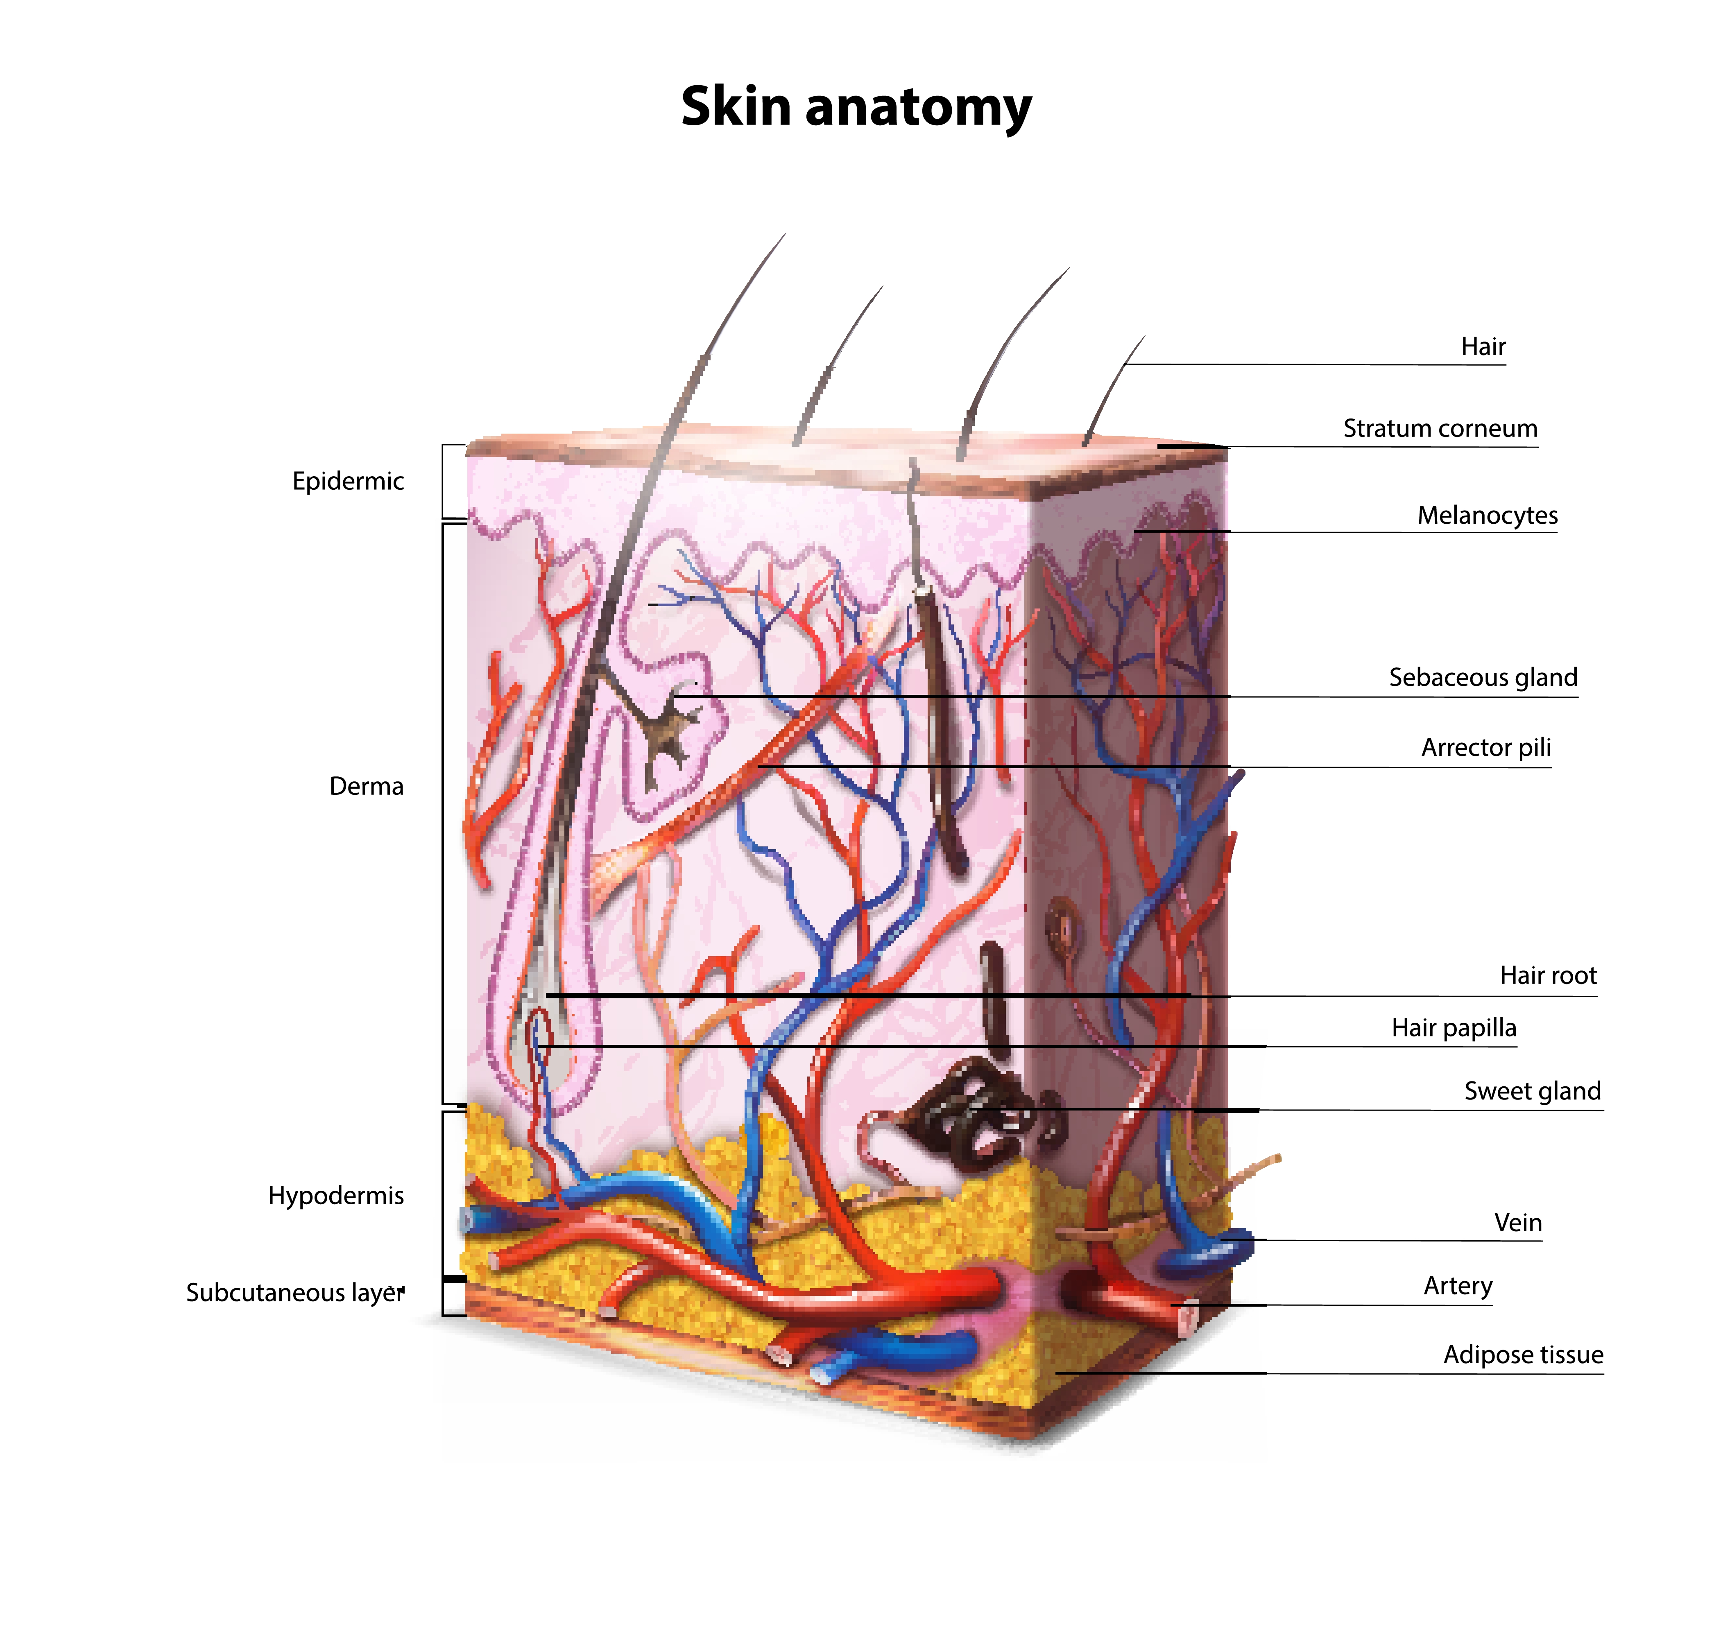
Definitionen af et skin tear
Et overfladisk sår forårsaget af mekanisk påvirkning (friktion, shear eller stump kraft), hvor hudens lag adskilles –såret går ikke ned i det subkutane fedtlag.
Opstår ved:
slag
fjernelse af bandage
forflytning
Notes:
Friktion = gnidning mod en overflade
Shear = forskydning mellem hudens lag
Korrekt behandling af skin tear er vigtig for at forebygge komplikationer som infektion, nekrose og forsinket sårheling. Hvis såret ikke håndteres korrekt fra starten, kan det udvikle sig i negativ retning, med øget vævsskade og risiko for, at det bliver et kronisk sår. Tidlig og korrekt behandling understøtter heling, reducerer smerter og mindsker behovet for længerevarende behandling

Slide 4
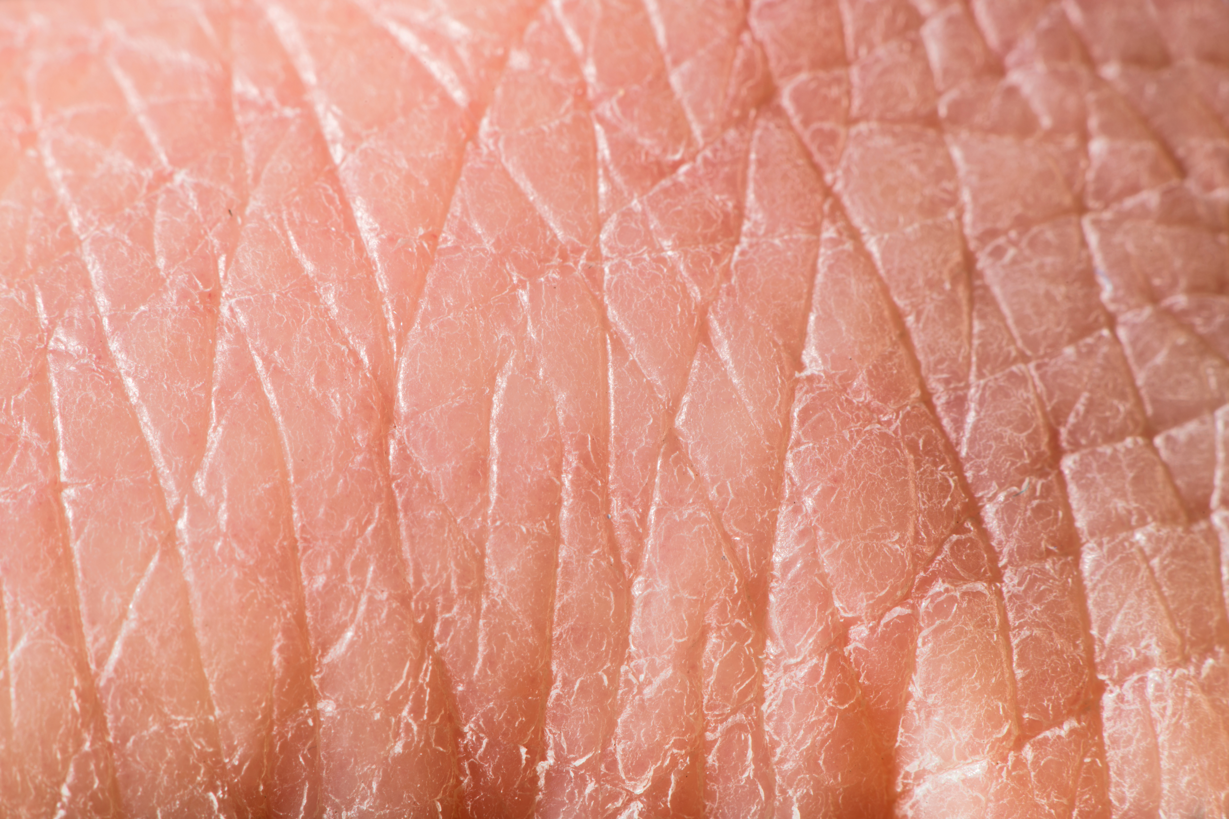
Risikofaktorer
Særligt udsatte grupper
Ældre borgere (tynd og skrøbelig hud)
Immobilitet
Underernæring
Dehydrering
Medicin (fx binyrebarkhormon, blodfortyndende)
Kroniske sygdomme
Notes:
Den ældre patient har langt højere risiko for skin tear – grundet de forandringer der sker i huden.
Se mere i materialet om huden.

Slide 5
Forebyggende indsatser
Generel sundhed
Undervis borger og pårørende
Mobilitet
Tilskynd at borger deltager aktivt ved forflytninger.
Huden
Beskyt huden
Sørg for et sikkert miljø – sengebeskyttere, fjern unødige møbler mm.
Optimér ernæring og væskeindtag
Øget opmærksomhed ved medicininduceret hudskrøbelighed
Korrekt valg og brug af hjælpemidler
Faldforebyggende tiltag (fjern rod, korrekt belysning)
Polstring af udstyr fx sengehest, kørestol mm.
God hudhygiejne – brug lunkent vand og sæbefri, pH-neutral rens
Daglig fugtighedscreme
Undgå stærkt klæbende plastre, bandager og tape
Hold neglene korte
Benyt langærmet trøjer mm.
Daglig vurdering og observation af huden
Forflytning - undgå friktion og shear
Notes:
Det er en god idé at identificere borgere i risiko tidligt med henblik på at iværksætte forebyggende indsatser. Tidlig identifikation giver mulighed for at handle, før der opstår hudlæsioner eller komplikationer.
Ved at være opmærksom på risikofaktorer som skrøbelig hud, nedsat mobilitet, ernæringstilstand og komorbiditet kan man reducere risikoen for hudskader og dermed forebygge smerter, infektion og forlænget helingstid.
En systematisk vurdering bidrager desuden til bedre planlægning af pleje, mere målrettede indsatser og øget patientsikkerhed. Forebyggelse er ofte både mindre belastende for borgeren og mindre ressourcekrævende end behandling af opståede komplikationer.

Slide 6
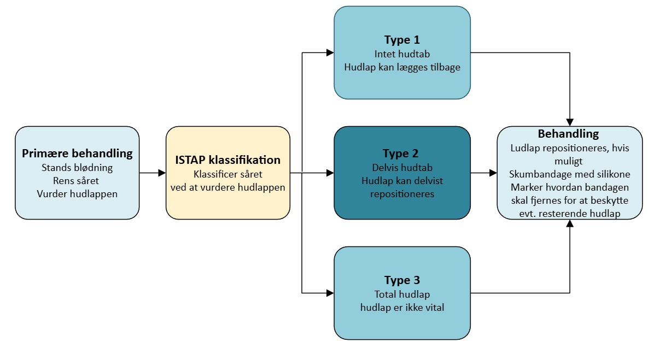
Behandling ved skin tear
Notes:
Vær opmærksom på om der er behov for stivkrampe vaccination
Det er vigtigt at såret skylles grundigt for at mindske risikoen for infektion.

Slide 7
Type 1
Intet hudtab
Type 2
Delvis tab af hudlap
Type 3
Fuldstændig tab af hudlap
Linær hudlæssion eller skred af hudlaget
Hudlappen kan genplaceres så den dækker såret
Lappen kan ikke genplaceres så den dækker såret.
Hudlappen er ikke vital og klippes af.
Hele såret er blottet
Notes:
Det er vigtigt, at klassificeringen først foretages efter, vurdering af hudlappen, her vurderes tykkelse og vitalitet. Dette er vigtigt, da et sår af type 1 eller 2, ændres til et type 3, hvis det er nødvendigt at fjerne hudlappen.

Slide 8
Billede genereret via Copilot – Katrine Højager Hansen
Notes:
Der findes en række materialer udviklet af forskellige producenter, som kan anvendes til både klassificering og som quickguide til behandling af skin tear. Anvendelse af relevante redskaber og produkter kan bidrage til en mere ensartet vurdering og målrettet behandling.
Det er samtidig vigtigt, at der – ud over ISTAP-klassifikationen – foretages en struktureret og systematisk vurdering af selve såret. Her kan TIME-princippet med fordel anvendes som supplement for at sikre fokus på væv, infektion/inflammation, fugtbalance og sårkant. Se materialet omkring TIME

Slide 9
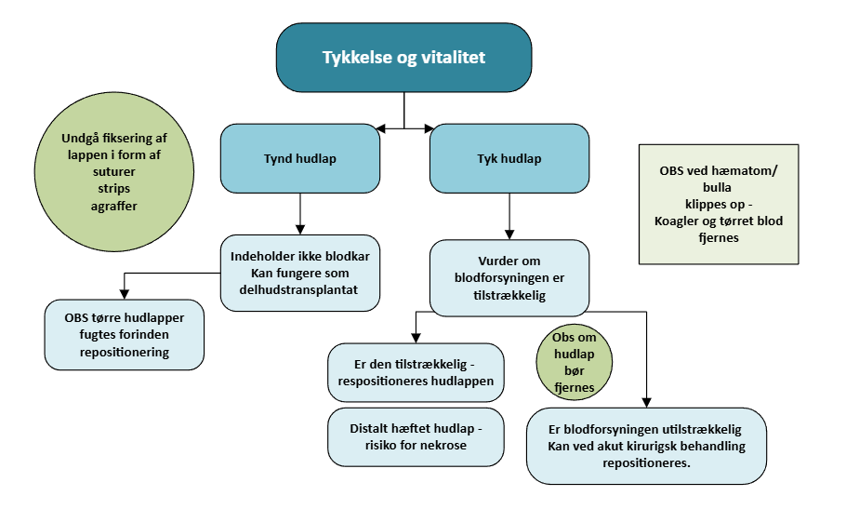
Vurdering af hudlap
Notes:
Tynd hudlap: Meget tynde hudlapper har ingen selvstændig blodforsyning. De kan dog overleve som delhudstransplantat, hvis de repositioneres korrekt og hurtigt. Ved repositionering anvendes en fugtet vatpind, så vævet håndteres så skånsomt som muligt. Hvis lappen er tør, fugtes den først med et vådt kompres for at mindske yderligere vævsskade.
Opstår der hæmatom/bulla under lappen, bør dette fjernes, da det ellers kan kompromittere helingen og øge risikoen for infektion.
Tyk hudlap: Her vurderes blodforsyningen nøje. Ved tilstrækkelig perfusion kan lappen genplaceres. Ved utilstrækkelig perfusion er der risiko for nekrose, og i disse tilfælde bør lappen fjernes.

Slide 10
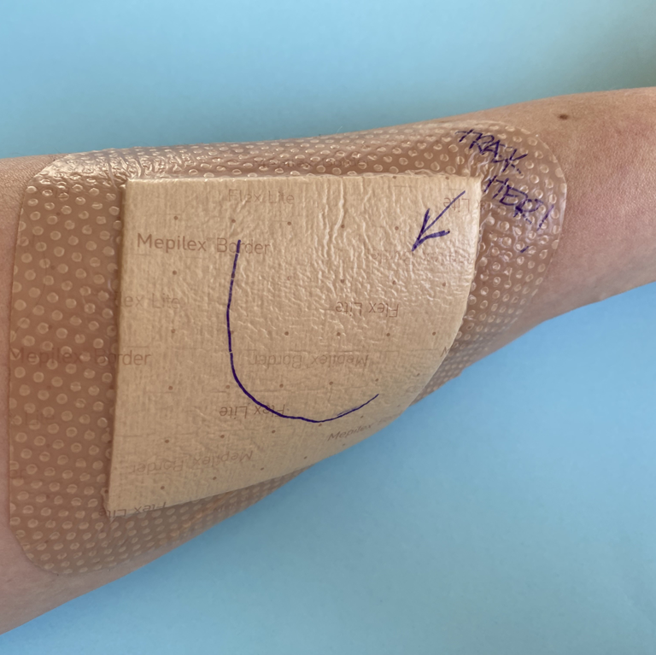
Bandagering
Anvend bandage med silikone eller silikone-kontaktlag
Vurder om huden tåler klæb?
Indtegn hudlappens retning
Indtegn korrekt fjernelsesretning
Skiftefrekvens hver 5. dag, med mindre der ses gennemsivning
Overvej kompression
Notes:
Det er vigtigt at vælge at en bandage med silikone eller et silikonekontaktlag, da dette reducerer risikoen for yderligere hudtraume ved bandageskift. Silikone hæfter skånsomt og mindsker smerte samt risikoen for at beskadige den skrøbelige hud ved fjernelse.
OBS Ved store områder og eller afhængigt af borgers hudstatus, anvendes skumbandager uden klæb, der fikseres med gaze. Dette fordi silikoneklæb i disse situationer kan skade huden, dvs. skille epidermis fra dermis eller dermis fra subcutis.
På forbindingen indtegnes hudlappens retning for at tydeliggøre, hvordan vævet ligger. Derudover markeres vinklen og retningen, hvorfra bandagen skal fjernes. Bandagen fjernes i hudlappens retning – lavt og parallelt med huden – for at undgå, at hudlappen trækkes op og beskadiges.
Det er vigtigt, at såret lades urørt så længe som muligt, da dette understøtter en uforstyrret sårheling og reducerer risikoen for komplikationer.
Endelig er det essentielt, at valg af bandage, fjernelsesretning og skiftefrekvens dokumenteres tydeligt i indsatsmål og behandlingsplan.
Brug IKKE strips, suturer eller agraffer til at fiksere hudlappen
Ved sår på UE, bør der anvendes kompression (undersøg om der fodpuls og kompression er en lægeordination – se evt. materiale kompression.

Slide 11
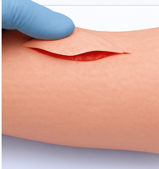
Vigtige pointer om skin tear
Tidlig og korrekt vurdering forebygger komplikationer
Bevar hudlappen – hvis muligt
Skånsom håndtering reducerer risikoen for yderligere vævsskade
Lad såret være urørt længst muligt for at fremme heling
Dokumentation og systematisk vurdering er afgørende for kvalitet i behandlingen
Forebyggelse er altid bedre end behandling
Billede genereret via Copilot – Katrine Højager Hansen

Slide 12
Referencer
Bermark, S og Skiveren, J. (2016). Skin tears hudlæsioner med hudlap – et overset problem. SÅR, årgang 25, nr. 3
Bermark, S., og Skiveren, J, B. (2017). Skin tear, i: Sår og sårbehandling – en grundbog i sygepleje. København: FADL’s Forlag
2025 ISTAP Best Practice Recommendations for the Prevention and Management of Skin Tears in Aged Skin (2nd edition) – Lokaliseret d. 2.3-26

Slide 13
Udviklet af Katrine Højager Hansen, sårsygeplejerske og kvalitetskoordinator, Næstved Kommune, Center for Sundhed og Ældre I samarbejde med Sundhedsstrategisk Planlægning www.regionsjaelland.dk/saarbehandling

